Slide 1
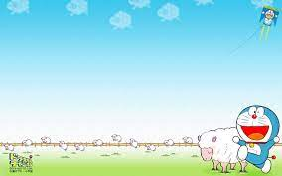

TẬP ĐỌC - LỚP 4
HƠN MỘT NGHÌN NGÀY
VÒNG QUANH TRÁI ĐẤT
Notes:
1

Slide 2


KHỞI ĐỘNG
Đọc thuộc lòng bài thơ “ Trăng ơi….từ đâu đến?”
Nêu giọng đọc của bài.
Nêu nội dung của bài.

Slide 3
KHÁM
PHÁ
KHÁM
PHÁ

Slide 4


Slide 5
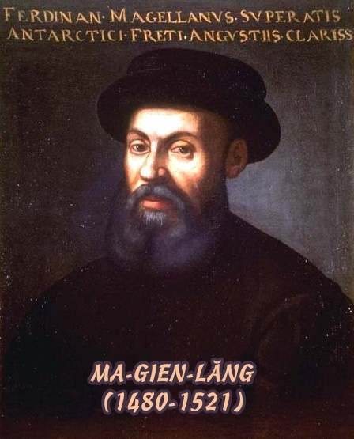
Nơi sinh: Bồ Đào Nha
Nổi tiếng: Nhà thám hiểm , thuyền trưởng đầu tiên thực hiện chuyến đi vòng quanh thế giới.

Slide 6
Ngày 20 tháng 9 năm 1519, từ cảng Xê-vi-la lớn giong buồm ra khơi. Đó là hạm đội do Ma-gien-lăng chỉ huy, với nhiệm vụ khám phá con đường trên biển dẫn đến những vùng đất mới.
Vượt Đại Tây Dương, Ma-gien-lăng cho đoàn thuyền đi dọc theo bờ biển Nam Mĩ. Tới gần mỏm cực nam thì phát hiện một eo biển dẫn tới một đại dương mênh mông. Thấy sóng yên biển lặng, Ma-gien-lăng đặt tên cho đại dương mới tìm được là Thái Bình Dương.
Thái Bình Dương bát ngát, đi mãi chẳng thấy bờ. Thức ăn cạn, nước ngọt hết sạch. Thủy thủ phải uống nước tiểu, ninh nhừ giày và thắt lưng da để ăn. Mỗi ngày có vài ba người chết phải ném xác xuống biển. May sao, gặp một hòn đảo nhỏ, được tiếp tế thức ăn và nước ngọt. Đoàn thám hiểm ổn định được tinh thần.
Đoạn đường từ đó có nhiều đảo hơn. Không phải lo thiếu thức ăn, nước uống nhưng lại nảy sinh những khó khăn mới. Trong một trận giao tranh với dân đảo Ma-tan, Ma-gien-lăng đã bỏ mình, không kịp nhìn thấy kết quả công việc mình làm.
Những thủy thủ còn lại tiếp tục vượt Ấn Độ Dương tìm đường trở về châu Âu. Ngày 8 tháng 9 năm 1522, đoàn thám hiểm chỉ còn một chiếc thuyền với mười tám thủy thủ trở về Tây Ban Nha.
Chuyến đi đầu tiên vòng quanh thế giới của Ma-gien-lăng kéo dài 1083 ngày, mất bốn chiếc thuyền lớn với gần hai trăm người bỏ mạng dọc đường. Nhưng đoàn thám hiểm đã hoàn thành xứ mạng, khẳng định trái đất hình cầu, phát hiện Thái Bình Dương và nhiều vùng đất mới.
Theo TRẦN DIỆU TẤN và ĐỖ THÁI

Slide 7

Đoạn 1: Từ đầu…vùng đất mới.
Đoạn 2: Vượt …Thái Bình Dương.
Đoạn 3: Thái Bình Dương…tinh thần.
Đoạn 4: Đoạn đường…mình làm.
Đoạn 5: Những…Tây Ban Nha.
Đoạn 6: Phần còn lại.

Slide 8

Luyện đọc:
Ma-gien-lăng
Ma-tan
Xê-vi-la

Slide 9
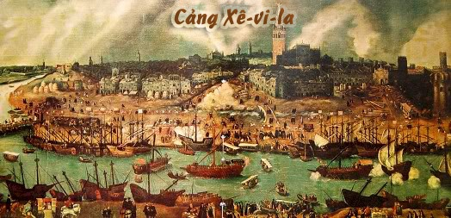

Slide 10
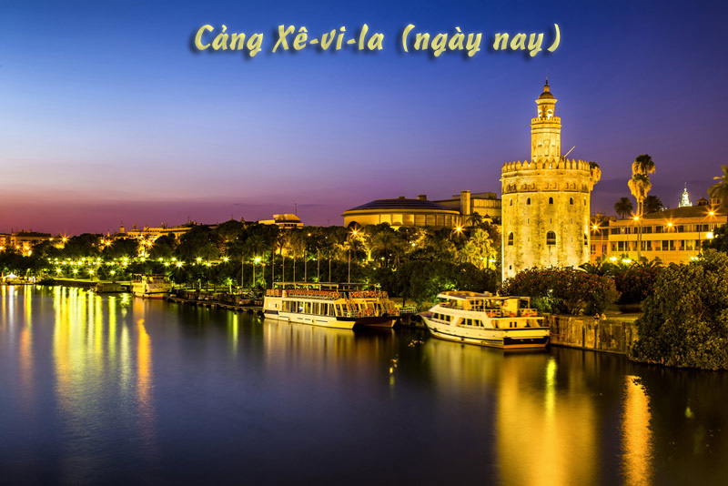

Slide 11
Hơn một nghìn ngày vòng quanh Trái Đất.
1. Ngày 20 tháng 9 năm 1519, từ cảng Xê-vi-la lớn giong buồm ra khơi. Đó là hạm đội do Ma-gien-lăng chỉ huy, với nhiệm vụ khám phá con đường trên biển dẫn đến những vùng đất mới.
2. Vượt Đại Tây Dương, Ma-gien-lăng cho đoàn thuyền đi dọc theo bờ biển Nam Mĩ. Tới gần mỏm cực nam thì phát hiện một eo biển dẫn tới một đại dương mênh mông. Thấy sóng yên biển lặng, Ma-gien-lăng đặt tên cho đại dương mới tìm được là Thái Bình Dương.
3.Thái Bình Dương bát ngát, đi mãi chẳng thấy bờ. Thức ăn cạn, nước ngọt hết sạch. Thủy thủ phải uống nước tiểu, ninh nhừ giày và thắt lưng da để ăn. Mỗi ngày có vài ba người chết phải ném xác xuống biển. May sao, gặp một hòn đảo nhỏ, được tiếp tế thức ăn và nước ngọt. Đoàn thám hiểm ổn định được tinh thần.
4. Đoạn đường từ đó có nhiều đảo hơn. Không phải lo thiếu thức ăn, nước uống nhưng lại nảy sinh những khó khăn mới. Trong một trận giao tranh với dân đảo Ma-tan, Ma-gien-lăng đã bỏ mình, không kịp nhìn thấy kết quả công việc mình làm.
5.Những thủy thủ còn lại tiếp tục vượt Ấn Độ Dương tìm đường trở về châu Âu. Ngày 8 tháng 9 năm 1522, đoàn thám hiểm chỉ còn một chiếc thuyền với mười tám thủy thủ trở về Tây Ban Nha.
6. Chuyến đi đầu tiên vòng quanh thế giới của Ma-gien-lăng kéo dài 1083 ngày, mất bốn chiếc thuyền lớn với gần hai trăm người bỏ mạng dọc đường. Nhưng đoàn thám hiểm đã hoàn thành xứ mạng, khẳng định trái đất hình cầu, phát hiện Thái Bình Dương và nhiều vùng đất mới.
Theo TRẦN DIỆU TẤN và ĐỖ THÁI

Slide 12

Giải nghĩa từ:
Ma-tan
sứ mạng
ninh nhừ giày
giao tranh

Slide 13
Ngắt câu
Đó là hạm đội do Ma-gien-lăng chỉ huy,
với nhiệm vụ khám phá con đường trên biển/ dẫn đến những vùng đất mới.

Slide 14
Hơn một nghìn ngày vòng quanh Trái Đất.
1. Ngày 20 tháng 9 năm 1519, từ cảng Xê-vi-la lớn giong buồm ra khơi. Đó là hạm đội do Ma-gien-lăng chỉ huy, với nhiệm vụ khám phá con đường trên biển dẫn đến những vùng đất mới.
2. Vượt Đại Tây Dương, Ma-gien-lăng cho đoàn thuyền đi dọc theo bờ biển Nam Mĩ. Tới gần mỏm cực nam thì phát hiện một eo biển dẫn tới một đại dương mênh mông. Thấy sóng yên biển lặng, Ma-gien-lăng đặt tên cho đại dương mới tìm được là Thái Bình Dương.
3.Thái Bình Dương bát ngát, đi mãi chẳng thấy bờ. Thức ăn cạn, nước ngọt hết sạch. Thủy thủ phải uống nước tiểu, ninh nhừ giày và thắt lưng da để ăn. Mỗi ngày có vài ba người chết phải ném xác xuống biển. May sao, gặp một hòn đảo nhỏ, được tiếp tế thức ăn và nước ngọt. Đoàn thám hiểm ổn định được tinh thần.
4. Đoạn đường từ đó có nhiều đảo hơn. Không phải lo thiếu thức ăn, nước uống nhưng lại nảy sinh những khó khăn mới. Trong một trận giao tranh với dân đảo Ma-tan, Ma-gien-lăng đã bỏ mình, không kịp nhìn thấy kết quả công việc mình làm.
5.Những thủy thủ còn lại tiếp tục vượt Ấn Độ Dương tìm đường trở về châu Âu. Ngày 8 tháng 9 năm 1522, đoàn thám hiểm chỉ còn một chiếc thuyền với mười tám thủy thủ trở về Tây Ban Nha.
6. Chuyến đi đầu tiên vòng quanh thế giới của Ma-gien-lăng kéo dài 1083 ngày, mất bốn chiếc thuyền lớn với gần hai trăm người bỏ mạng dọc đường. Nhưng đoàn thám hiểm đã hoàn thành xứ mạng, khẳng định trái đất hình cầu, phát hiện Thái Bình Dương và nhiều vùng đất mới.
Theo TRẦN DIỆU TẤN và ĐỖ THÁI

Slide 15
Tìm hiểu bài

Slide 16
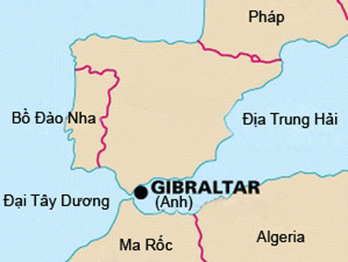
Tây Ban Nha
Xê-vi-la

Slide 17
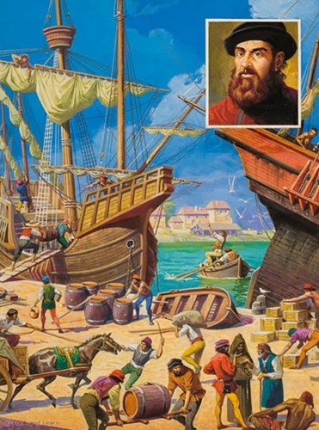
Ngày 20 tháng 9 năm 1519
Chỉ huy 5 chiếc thuyền

Slide 18
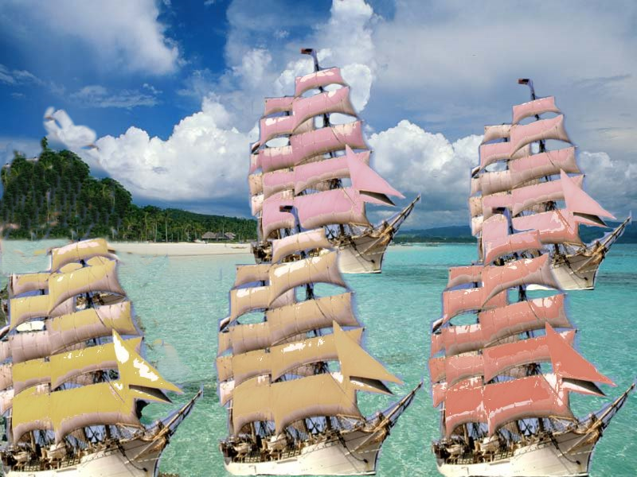
Ma-gien-lăng thực hiện cuộc thám hiểm với mục đích gì?

Slide 19
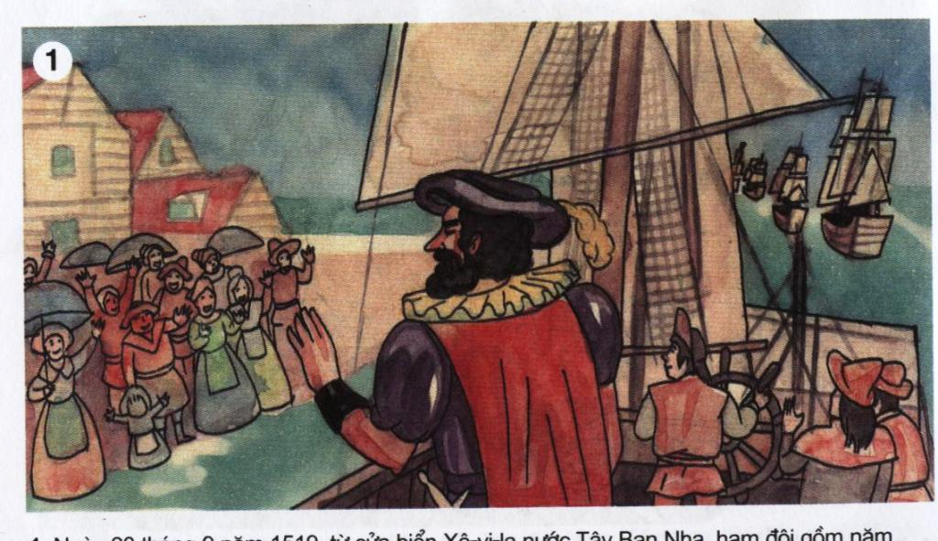
Cuộc thám hiểm do Ma – gien – lăng chỉ huy, với nhiệm vụ khám phá con đường trên biển dẫn đến những vùng đất mới.

Slide 20
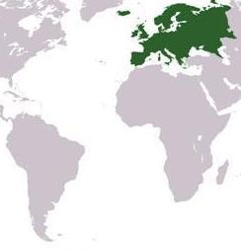
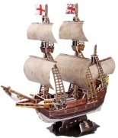
Bắc Mĩ
CHÂU ÂU
ĐẠI TÂY DƯƠNG
20/9/1519
Nam Mĩ
THÁI BÌNH DƯƠNG
Hành trình của Ma-gien-lăng
Eo biển

Slide 21
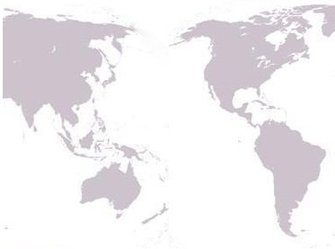

CHÂU Á
THÁI BÌNH DƯƠNG
BẮC MĨ
ĐẠI
TÂY
DƯƠNG
PHI-LIP-PIN
ĐẢO MA-TAN
ẤN ĐỘ
DƯƠNG
NAM MĨ
Eo biển

Slide 22
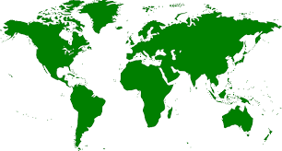
Đoàn thám hiểm đã gặp những khó khăn gì trên dọc đường và khó khăn đó đã gây nên những thiệt hại như thế nào?
THẢO LUẬN NHÓM 4 (1PHÚT)

Slide 23
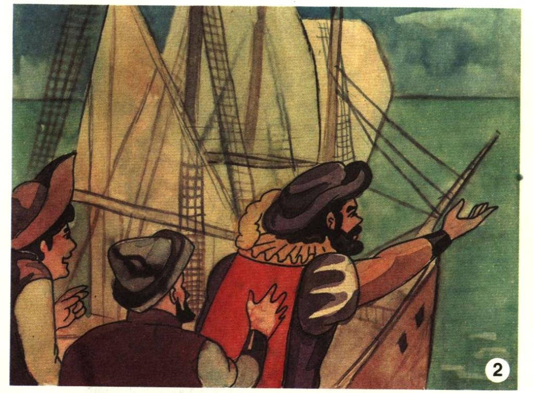
2/ Đoàn thám hiểm đã gặp những khó khăn gì dọc đường?

Slide 24

Đoàn thám hiểm đã gặp những khó khăn:
- Thức ăn cạn, nước ngọt hết sạch. Thuỷ thủ phải uống nước tiểu, ninh nhừ giày và thắt lưng da để ăn. Mỗi ngày có vài ba người chết phải ném xác xuống biển.
- Trong một trận giao tranh với dân đảo Ma-tan, Ma-gien-lăng đã bỏ mình.

Slide 25
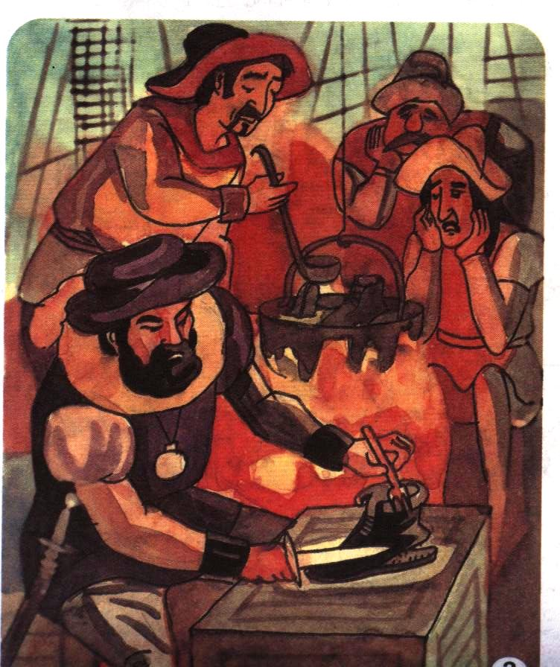
Ninh nhừ giày và thắt lưng da
3

Slide 26

+ Những thiệt hại của đoàn thám hiểm:
Đoàn thám hiểm có 5 chiếc thuyền thì bị mất 4 chiếc lớn, gần 200 người bỏ mạng dọc đường.
Chỉ huy Ma-gien-lăng bỏ mình khi giao chiến với dân đảo Ma-tan.

Slide 27
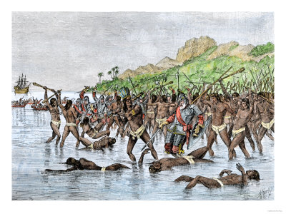
Tranh vẽ một cảnh giao tranh với dân đảo Ma-tan

Slide 28
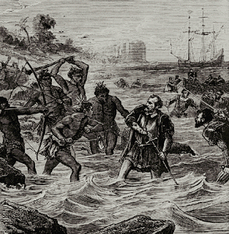

Slide 29
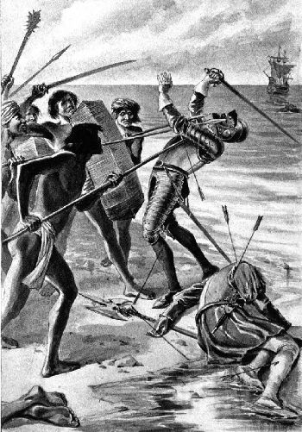

Slide 30
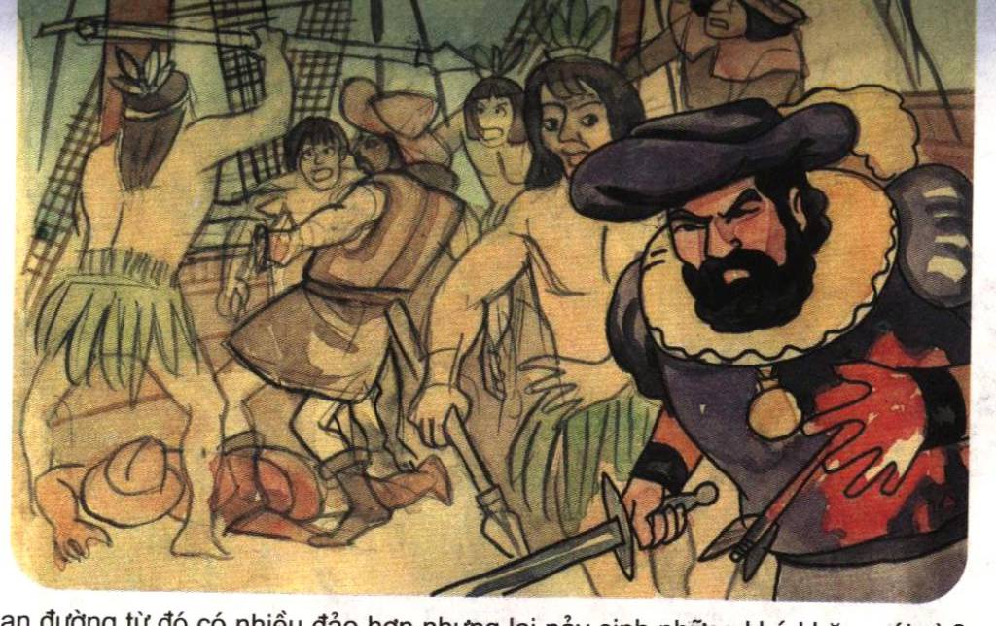
Trong một trận giao tranh với dân đảo Ma-tan, Ma-gien-lăng đã bỏ mạng, không kịp nhìn thấy kết quả công việc mình làm.
4

Slide 31
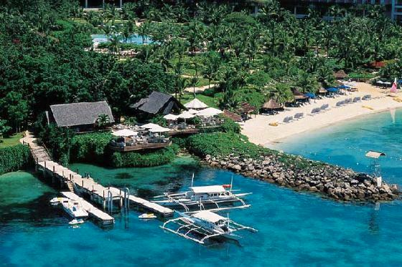
Đảo Ma-tan (Phi-lip-pin) ngày nay

Slide 32
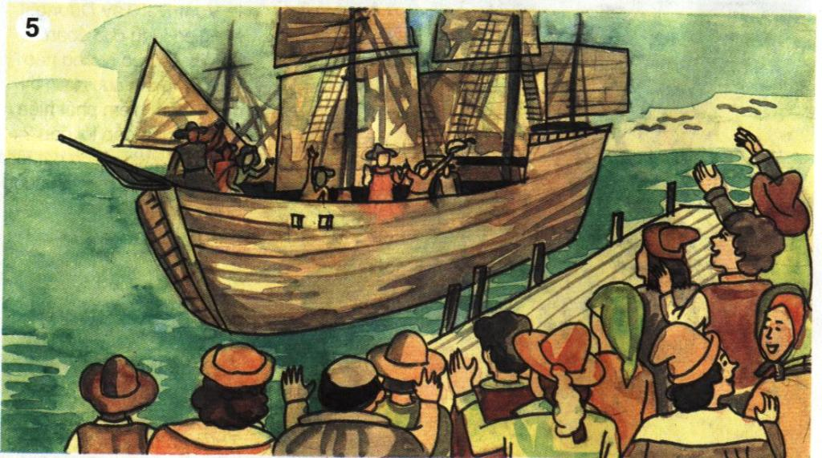
Những thủy thủ còn lại tiếp tục vượt Ấn Độ Dương tìm đường trở về châu Âu. Ngày 8 tháng 9 năm 1522, đoàn thám hiểm chỉ còn một chiếc thuyền với mười tám thủy thủ sống sót cập bờ biển Tây Ban Nha

Slide 33
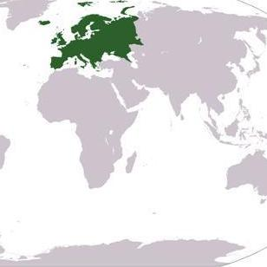

CHÂU ÂU
8/9/1522
CHÂU Á
ĐẠI
TÂY DƯƠNG
ĐẢO MA-TAN
ẤN ĐỘ
DƯƠNG

Slide 34
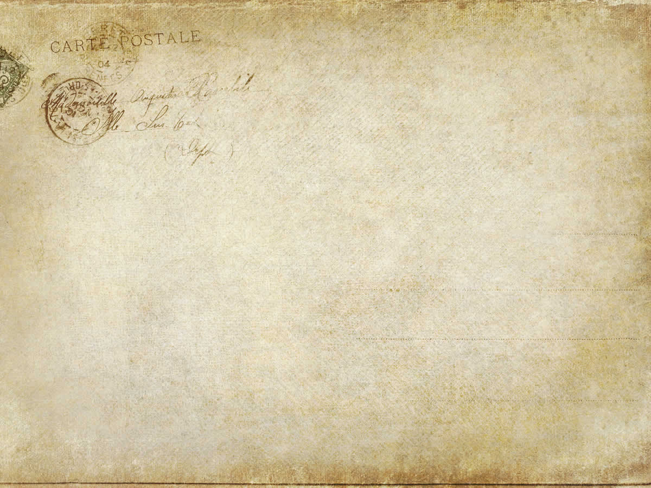
Hạm đội của Ma-gien-lăng đã đi theo hành trình nào? Chọn ý đúng:
A. Châu Âu - Đại Tây Dương- châu Mĩ – châu Âu
B. Châu Âu - Đại Tây Dương - Thái Bình Dương - châu Á - châu Âu
c. Châu Âu - Đại Tây Dương - Châu Mĩ - Thái Bình Dương - châu Á - Ấn Độ Dương - châu Âu
C. Châu Âu - Đại Tây Dương - Châu Mĩ - Thái Bình Dương - châu Á - Ấn Độ Dương - châu Âu

Slide 35
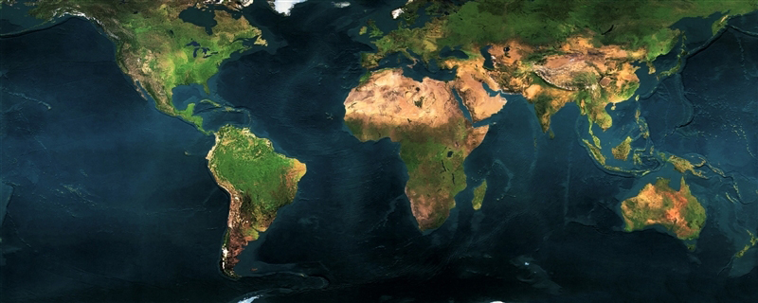
Hành trình vòng quanh thế giới
Châu Âu
ĐẠI
TÂY DƯƠNG
Châu Á
THÁI BÌNH DƯƠNG
ẤN ĐỘ
DƯƠNG
Nam
Mĩ
Châu Âu - Đại Tây Dương - Châu Mĩ - Thái Bình Dương - châu Á - Ấn Độ Dương - châu Âu

Slide 36


ĐOÀN THÁM HIỂM ĐÃ ĐẠT KẾT QUẢ GÌ?
Khẳng định trái đất hình cầu, phát hiện Thái Bình Dương và nhiều vùng đất mới.

Slide 37
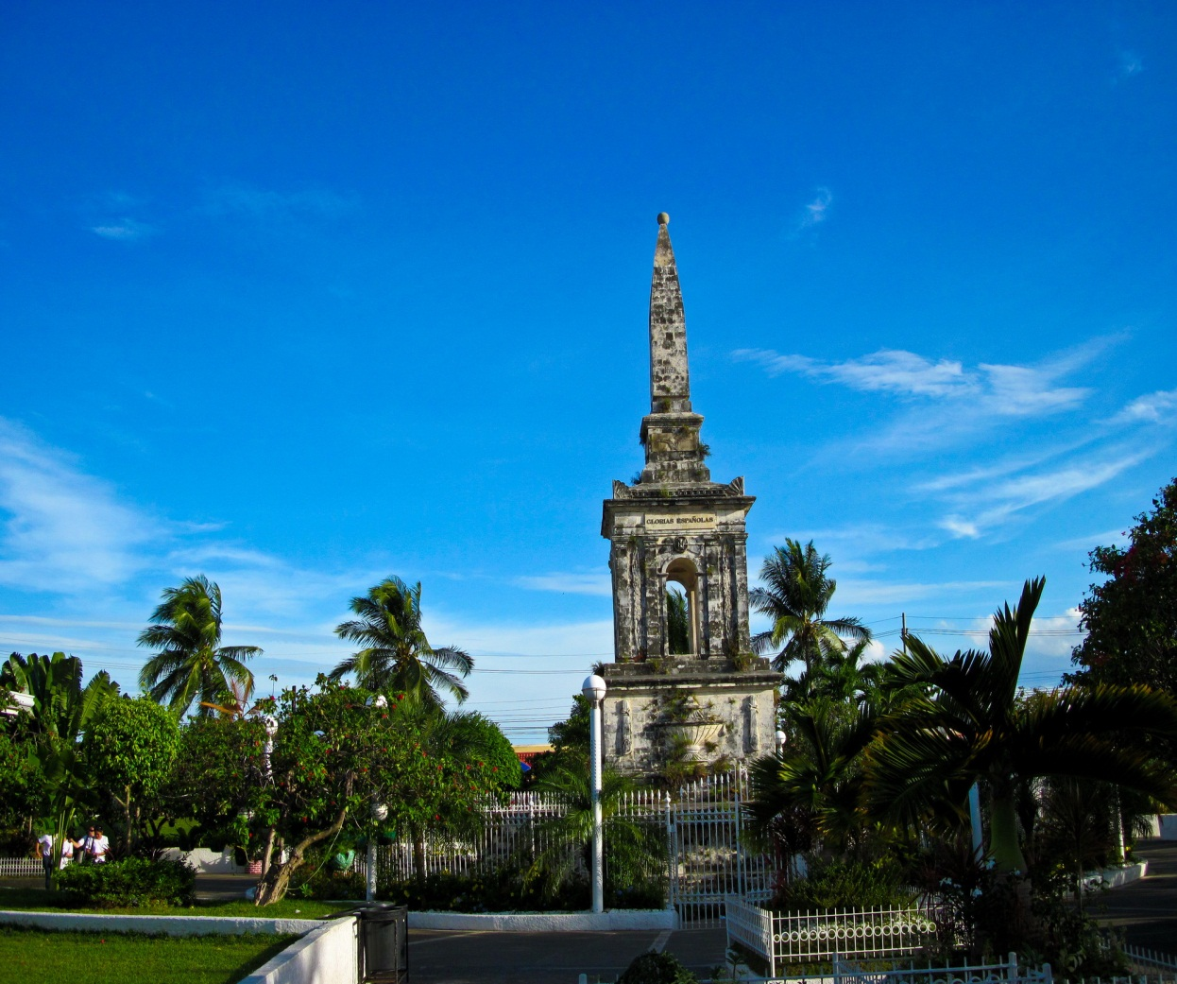
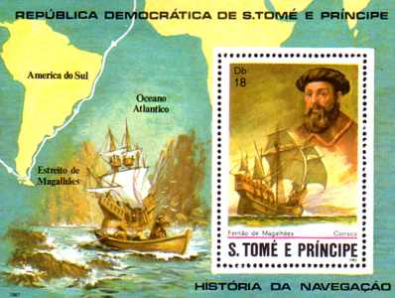
“Không có con đường nào có thể tìm ra dễ dàng, nhiều khi phải có sự hi sinh”… Khám phá con đường xuyên Thái Bình dương của Magellan đáng khâm phục. Nhiều tượng đài, sử sách đã ghi công ông.

Slide 38



Họ rất dũng cảm, kiên trì, ham hiểu biết, thích khám phá cái mới, có những thành tựu mang ý nghĩa lớn cho con người.
Câu chuyện và video clip giúp em hiểu gì về các nhà thám hiểm?

Slide 39

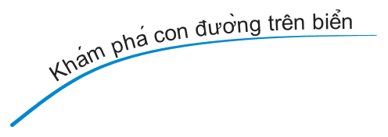
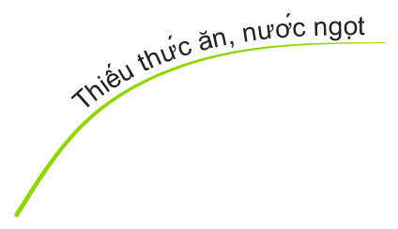
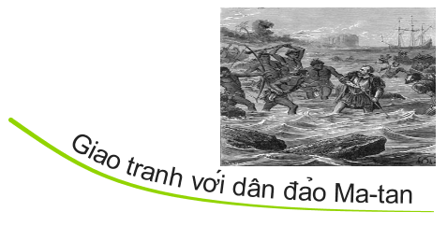
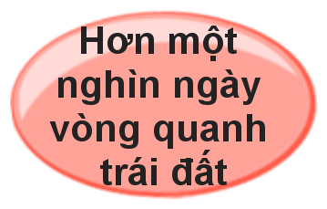

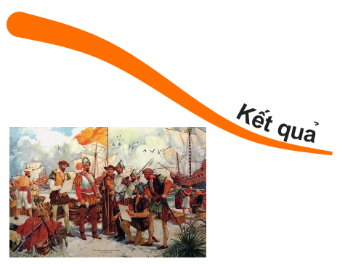

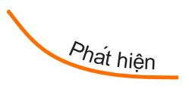



Slide 40
Nội dung bài học
Ca ngợi Ma - gien - lăng và đoàn thám hiểm đã dũng cảm vượt qua bao khó khăn, hi sinh, mất mát để hoàn thành sứ mạng lịch sử : khẳng định trái đất hình cầu, phát hiện Thái Bình Dương và những vùng đất mới

Slide 41

Đọc diễn cảm

Slide 42
Thái Bình Dương bát ngát, đi mãi chẳng thấy bờ. Thức ăn cạn, nước ngọt hết sạch. Thủy thủ phải uống nước tiểu, ninh nhừ giày và thắt lưng da để ăn. Mỗi ngày có vài ba người chết phải ném xác xuống biển. May sao, gặp một hòn đảo nhỏ, được tiếp tế thức ăn và nước ngọt, đoàn thám hiểm ổn định được tinh thần.

Slide 43

Thái Bình Dương bát ngát, đi mãi chẳng thấy bờ. Thức ăn cạn, nước ngọt hết sạch. Thủy thủ phải uống nước tiểu, ninh nhừ giày và thắt lưng da để ăn. Mỗi ngày có vài ba người chết/ phải ném xác xuống biển. May sao, gặp một hòn đảo nhỏ, được tiếp tế thức ăn và nước ngọt, đoàn thám hiểm ổn định được tinh thần.

Slide 44

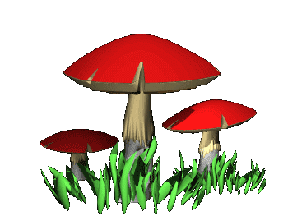
Tranh ảnh , các bài báo về các nhà thám hiểm vĩ đại.

Slide 45

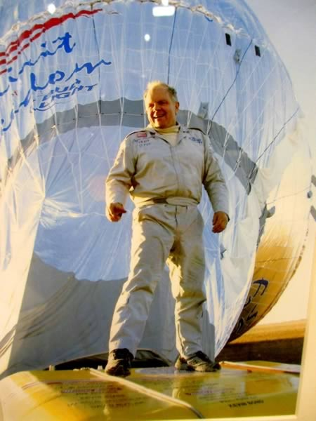
James Stephen Fossett sinh 1944 là một triệu phú người Mỹ. Ông đã lập nhiều kỷ lục thế giới với các phương tiện như khinh khí cầu, máy bay, tàu lượn. Liên đoàn Hàng không quốc tế (FAI) từng chứng nhận ông lập 93 kỷ lục, Hội đồng thuyền buồm thế giới công nhận ông phá 23 kỷ lục. Ông từng bơi qua eo biển Manche giữa Pháp và Anh, leo hơn 400 ngọn núi-bao gồm đỉnh Matterhorn ở Thụy Sĩ và ngọn Kilimanjaro ở Tanzania.

Slide 46

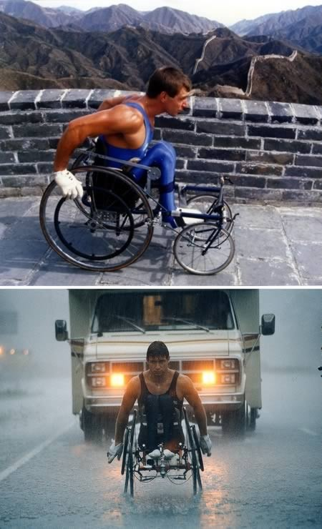
Richard Hansen đi vòng quanh thế giới trên xe lăn. Hansen bắt đầu hành trình từ ngày 21/3/1985 tại Oakridge Mall ở Vancouver. Sau 26 tháng và vượt quãng đường 40.000 km qua 34 quốc gia ở 4 châu lục, Hansen trở về Canada ngày 22/5/1987. Vận động viên người Canada cũng quyên số tiền 26 triệu USD cho việc nghiên cứu căn bệnh tổn thương cột sống. Sau đó anh được tuyên dương là anh hùng quốc tế.

Slide 47

Muốn tìm hiểu khám phá thế giới ngay từ bây giờ các em cần rèn cho mình những đức tính gì?

